Slide 1



KALİTE YÖNETİM SİSTEMİNDE ANLAYIŞ VE UYGULAMA BİRLİĞİ
Yönetimin Gözden Geçirme Toplantısı Rehberi
KALİTE KOORDİNATÖRLÜĞÜ
2026
2024

Slide 2

Kalite Yönetim Sisteminde Anlayış ve Uygulama Birliği
YÖNETİMİN GÖZDEN GEÇİRME TOPLANTISI REHBERİ
Bu sunum, birimlerimizin ‘Yönetimin Gözden Geçirmesi Toplantısı’ konusunda anlayış ve uygulama birliğini pekiştirerek, Kurumumuzun hizmetlerinden duyulan memnuniyeti artırmayı ve sürekli kılmayı amaçlamaktadır.

Slide 3


Kalite Yönetim Sisteminde Anlayış ve Uygulama Birliği
YÖNETİMİN GÖZDEN GEÇİRME TOPLANTISI REHBERİ
YGG Toplantısı Kuruluşun, son bir yılını değerlendirerek sonraki yılın planlamasını yaptığı ve bu doğrultuda yıl içinde kaynakları sağlayarak gerçekleştireceği bir süreçtir.

Slide 4
Kalite Yönetim Sisteminde Anlayış ve Uygulama Birliği
YÖNETİMİN GÖZDEN GEÇİRME TOPLANTISI REHBERİ
Kalite Yönetim Sistemi kuruluşlara, ürettiği ürün ve sunduğu hizmetin ilgili taraflarının ihtiyaç ve beklentilerini hangi oranda karşıladığı; müşteri memnuniyetinin sürekli artırılması için ne gerektiği ve sürekli iyileştirme konularında «risk tabanlı proses yönetimi» doğrultusunda rehberlik yapar.
Kuruluş, müşterilerinin ihtiyaç ve beklentisini karşılamak için prosesler oluşturur ve yürütür. Proses çıktılarını, müşteri memnuniyeti doğrultusunda gözden geçirir ve memnuniyetin artarak sürmesi doğrultusunda ihtiyaç duyulan iyileştirmeleri yapar.
Kuruluşun, ürün ve hizmetleri alanındaki yetkinliği; misyonu, vizyonu, kalite politikası, değerleri, kurumsal kültürü ve iletişimi konularındaki anlayış ve uygulama birliği; farkındalığını ve hizmet kalitesini artırır; sürekliliğini sağlar.

Slide 5
Kalite Yönetim Sisteminde Anlayış ve Uygulama Birliği
YÖNETİMİN GÖZDEN GEÇİRME TOPLANTISI REHBERİ
Performans: (başarım, ölçülebilen sonuç) herhangi bir görevin gereği olarak önceden belirlenen standartlara uygun davranışların gösterilmesi ve beklenen amaçlara yaklaşma derecesi olarak tanımlanabilir.
Performans Kriteri: Bir sistemin / prosesin iyileştirilmesi için kontrol edilerek geliştirilmesi öngörülen noktalardır. Bir işletmenin performans kriterleri; Kalite, Maliyet, Verimlilik, Üretkenlik, Etkinlik, Yeterlilik, Karlılık, Müşteri Memnuniyeti, Çalışan Memnuniyeti konularında olabilir)
Performansın takibi ile,
Kurumun daha verimli ve etkili olması sağlanır
Kalite Yönetim Sistemi ile mevzuat arasında tutarlılık geliştirilir
KYS prensipleri (Müşteri Odaklılık, Liderlik, Kişilerin Katılımı, Proses Yaklaşımı, İyileştirme, Kanıt Esaslı Karar alma, İlişki Yönetimi) kurumun hizmet sunumunda etkili hale gelir

Slide 6
Kalite Yönetim Sisteminde Anlayış ve Uygulama Birliği
YÖNETİMİN GÖZDEN GEÇİRME TOPLANTISI REHBERİ
Verimlilik (productivity), etkinlik (efficiency) ve etkililik (effectiveness) kavramları ile yakın ilişkilidir. Etkinlik işleri doğru yapmak; Etkililik doğru işleri yapmak; Verimlilik doğru işleri doğru yapmaktır.
Verimlilik elde edilen sonuç ile kullanılan kaynaklar arasındaki ilişki. Aynı girdi ile daha fazla çıktı veya aynı çıktının daha az girdi ile elde edilmesidir. Verimlilik = Çıktı (müşteriye değer) / Girdi (üreticiye maliyet) Verimlilik, her şeyden önce bir düşünce tarzıdır ve sürekli var olanı iyileştirmeye çalışır. Her şeyin, bugün dünden, yarın bugünden daha iyi yapılabileceği inancına dayanır.
Etkinlik (Efficiency), planlanmış faaliyetleri gerçekleştirme ve planlanmış sonuçlara ulaşılma derecesi Etkinlik = Gerçekleşen faaliyet / Planlanmış faaliyet
Etkililik (Effectiveness), bir işletmenin daha önceden belirlenmiş olan amaçlarına / vizyonuna uyum oranıdır. Etkililik = Gerçekleşen çıktı / Beklenen(hedeflenen) çıktı
Üretkenlik amaçlarınızı gerçekleştirmek için zaman, enerji ve kaynaklarınızı etkili bir şekilde yönetme sürecini ifade eder.

Slide 7
Kalite Yönetim Sisteminde Anlayış ve Uygulama Birliği
YÖNETİMİN GÖZDEN GEÇİRME TOPLANTISI REHBERİ
(BAĞLAMINI TANIMLA, İLGİLİ TARAFLARINI-İHTİYAÇ VE BEKLENTİLERİNİ BELİRLE, PROSESLERİNİ OLUŞTUR VE KYS ŞARTLARINI BELİRLE, KAYNAKLARI SAĞLA) PLANLA |  |  |  | UYGULA | KONTROL ET | ÖNLEM AL
4. Kuruluşun bağlamı | 5. Liderlik | 6. Planlama | 7. Destek | 8. Operasyon | 9. Performans Değerlendirme | 10. İyileştirme
4.1 Kuruluş ve Bağlamının Anlaşılması | 5.1 Liderlik ve Taahhüt | 6.1 Risk ve Fırsatları Belirleme Faaliyetleri | 7.1 Kaynaklar | 8.1 Operasyonel Planlama ve Kontrol | 9.1 İzleme, Ölçme, Analiz ve Değerlendirme | 10.1 Genel
4.2 İlgili Taraf İhtiyaç ve Beklentilerinin Anlaşılması | 5.2 Kalite Politikası | 6.2 Kalite Hedefleri ve Bunlara Erişmek için Planlama | 7.2 Yetkinlik | 8.2 Ürün ve Hizmetler için Şartlar | 9.2 İç Tetkik | 10.2 Uygunsuzluk ve Düzeltici Faaliyet
4.3 Kalite Yönetim Sisteminin Kapsamının Belirlenmesi | 5.3 Kurumsal Görev ve Yetki ve Sorumluluklar | 6.3 Değişikliklerin Planlaması | 7.3 Farkındalık | 8.4 Dışarıdan Tedarik Edilen Proses, Ürün, Hizmetlerin Kontrolü | 9.3 Yönetimin Gözden Geçirmesi | 10.3 Sürekli iyileştirme
4.4 Kalite Yönetim Sistemi ve Prosesleri |  |  | 7.4 İletişim | 8.5 Üretim ve Hizmetin Sunumu
 |  |  | 7.5 Dokümante Edilmiş Bilgi | 8.7 Uygun Olmayan Çıktının Kontrolü
Her Birim, ilgili taraflarını tayin etmeli, ihtiyaç ve beklentilerini belirlenmeli ve karşılanması için süreçlerini / proseslerini oluşturulmalıdır. Her Birim süreçlerinin işletilmesi, başarım verilerinin takip edilmesi, müşteri memnuniyetinin artırılması ve sürekli iyileştirilmesi kapsamında gözden geçirmelidir.

Slide 8
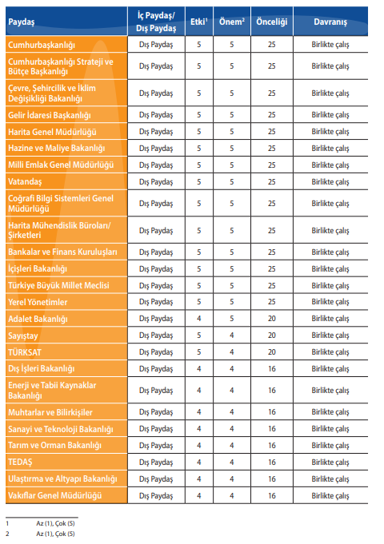
Kalite Yönetim Sisteminde Anlayış ve Uygulama Birliği
YÖNETİMİN GÖZDEN GEÇİRME TOPLANTISI REHBERİ
Kurumumuzun 2024-2028 Stratejik Planında (sayfa 21-69) Genel Müdürlük bazında, Durum Analizi başlığı altında iç ve dış hususlar ile ilgili tarafların (paydaşlar) durumu analiz edilerek ihtiyaç ve beklentilerinin karşılanma stratejisi belirlenmiştir.
TKGM’nin iç ve dış hususları,
İnsan Kaynakları Yetkinlik Analizi
Kurum Kültürü Analizi
Fiziksel Kaynak Analizi
Teknoloji ve Bilişim Altyapısı Analizi; GZFT ve PESTLE analiz çalışmaları ile değerlendirilmiştir.
TKGM’nin ilgili tarafları (paydaşları) ve bunların ihtiyaç ve beklentilerinin ne olduğu ve nasıl karşılanacağı 2024-2028 Stratejik Planda (sayfa 21-69) çeşitli tablolar ile yer almaktadır.

Slide 9

Kalite Yönetim Sisteminde Anlayış ve Uygulama Birliği
YÖNETİMİN GÖZDEN GEÇİRME TOPLANTISI REHBERİ
25-27 Şubat 2025 Tarihinde yapılan Kalite Çalıştayı ile Daire Başkanlıkları, var olan süreçlerini (proses) revize etmiş; Bölge Müdürlükleri, Tapu Müdürlükleri ve Kadastro Müdürlükleri için taslak süreçler hazırlanmıştır. Ankara Bölge Müdürlüğü, Çankaya Tapu Müdürlüğü ve Ankara Kadastro Müdürlüğü özelinde hazırlanan taslak süreçler, kendilerine uyarlamaları için birimlere gönderilmiştir.
Sorumluları tayin edilen, riskleri belirlenen, gerekli kaynakları sağlanan, performans kriterleri belirlenen Süreçler / Prosesler; izleme yöntemleri ve platformları aracılığı ile belirlenen başarı kriterlerini ne oranda karşıladığı ölçülmelidir.
Sürekli iyileştirme ve Müşteri Memnuniyetinin artırılması kapsamında performans kriterleri Yönetimin Gözden Geçirme Toplantılarında değerlendirilmelidir.

Slide 10

Kalite Yönetim Sisteminde Anlayış ve Uygulama Birliği
YÖNETİMİN GÖZDEN GEÇİRME TOPLANTISI REHBERİ
Tapu ve Kadastro Genel Müdürlüğünün bağlamı; kurumumun misyon, vizyon ve stratejik yönüyle ilgili olan ve kalite yönetim sisteminin amaçlarına ulaşılmasını etkileyen iç ve dış hususların birlikte meydana getirdiği ortamdan oluşmaktadır.
Birimlerin iç ve dış hususlarının belirlenmesi, ilgili taraflarının (paydaş) ihtiyaç ve beklentilerinin tespit edilmesi, gözden geçirilmesi ve sürekli iyileştirilmesi kapsamında PR.10 TKGM Bağlam Analizi Prosedürü yayınlanmıştır.
Birimlerin (Daire Başkanlıkları, Bölge Müdürlükleri, Tapu Müdürlükleri ve Kadastro Müdürlükleri) iç ve dış hususları, 23285165.ÇZG.02 ÇİZELGESİ ile belirlenmiş; ilgili taraflarının ihtiyaç ve beklentileri ise 23285165.ÇZG.03 ÇİZELGESİ ile belirlenerek karşılanması hedeflenmiştir.

Slide 11

Kalite Yönetim Sisteminde Anlayış ve Uygulama Birliği
YÖNETİMİN GÖZDEN GEÇİRME TOPLANTISI REHBERİ
TSE 2024 2. Gözetim tetkikinde, ‘YGG Toplantısı giriş performans raporunun daha açıklayıcı hazırlanması’ iyileştirme önerisinde bulundu.
2025 Yılı Kalite Yönetim Sistemi Faaliyet Raporu, bu öneri kapsamında ‘YGG Giriş Raporu’ formatında hazırlandı.
Birimlerimiz, 2026 Yılı YGG Toplantılarını, hazırlayacakları giriş performans raporu ile YGG Prosedürü ve Kapsam Analizi Prosedürü doğrultusunda gerçekleştirecektir.

Slide 12
Kalite Yönetim Sisteminde Anlayış ve Uygulama Birliği
YÖNETİMİN GÖZDEN GEÇİRME TOPLANTISI REHBERİ
Yönetimin gözden geçirmesi, aşağıdakiler dikkate alınarak planlanmalı ve gerçekleştirilmelidir:
a) Önceki yönetim gözden geçirmelerinde karar alınan faaliyetlerin durumu,
b) Kalite yönetim sistemi ile ilgili iç ve dış hususlardaki değişiklikler,
c) Aşağıdakilerle ilgili eğilimler dâhil, kalite yönetim sisteminin performansı ve etkinliği ile ilgili bilgi:
1) Müşteri memnuniyeti ve ilgili taraflardan gelen geri bildirimler,
2) Kalite hedeflerine erişme derecesi,
3) Proses performansı ile ürün ve hizmetlerin uygunluğu,
4) Uygunsuzluklar ve düzeltici faaliyetler,
5) İzleme ve ölçme sonuçları,
6) Tetkik sonuçları,
7) Dış tedarikçilerin performansı,
d) Kaynakların yeterliği,
e) Risk ve fırsatların belirlenmesi için gerçekleştirilen faaliyetlerin etkinliği,
f) İyileştirme için fırsatlar.

Slide 13
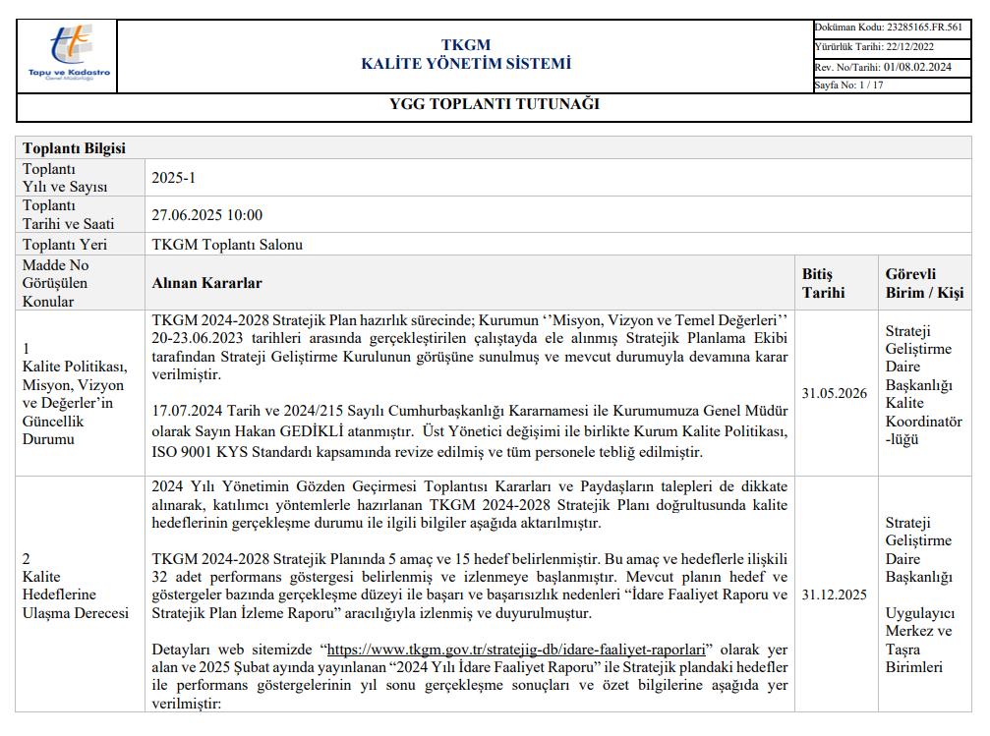
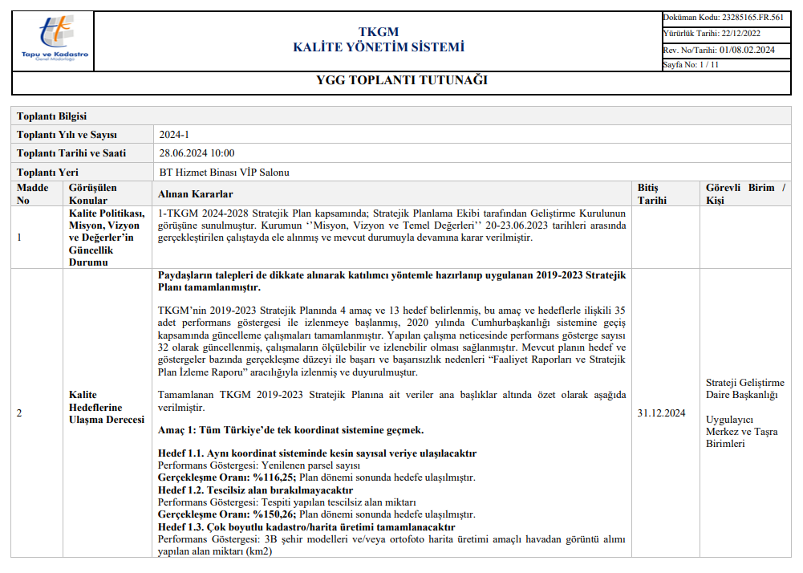
Kalite Yönetim Sisteminde Anlayış ve Uygulama Birliği
YÖNETİMİN GÖZDEN GEÇİRME TOPLANTISI REHBERİ
Önceki yıl YGG Toplantısında alınan kararların gerçekleşmeleri, izleme ve ölçme sonuçlarından elde edilen veriler ışığında gözden geçirilerek performansları değerlendirilir. Gerçekleme durumu ve performansına göre yeni kararların alınmasında veri olarak kullanılır.

Slide 14
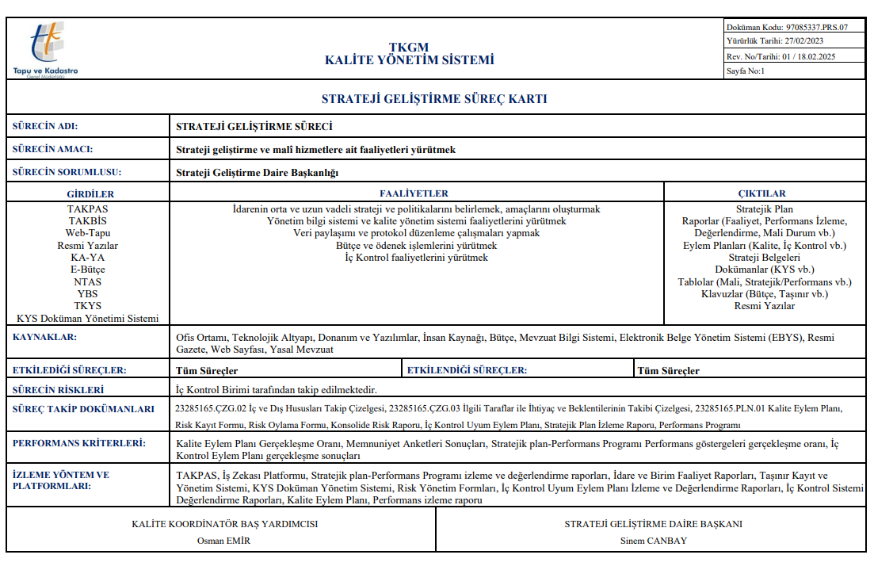

Kalite Yönetim Sisteminde Anlayış ve Uygulama Birliği
YÖNETİMİN GÖZDEN GEÇİRME TOPLANTISI REHBERİ
Strateji Geliştirme
Daire Başkanlığı
PERFORMANS KRİTERLERİ
Kalite Eylem Planı Gerçekleşme Oranı, Memnuniyet Anketleri Sonuçları,
Stratejik Plan-Performans Programı
Performans göstergeleri gerçekleşme oranı,
İç Kontrol Eylem Planı gerçekleşme sonuçları
YGG Toplantısında performans kriterlerinin gerçekleşmeleri gözden geçirilir.

Slide 15
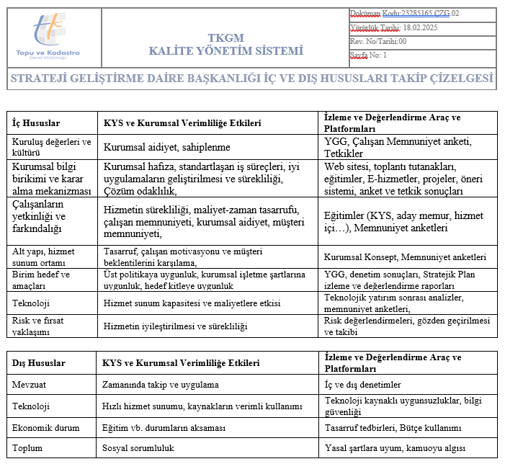
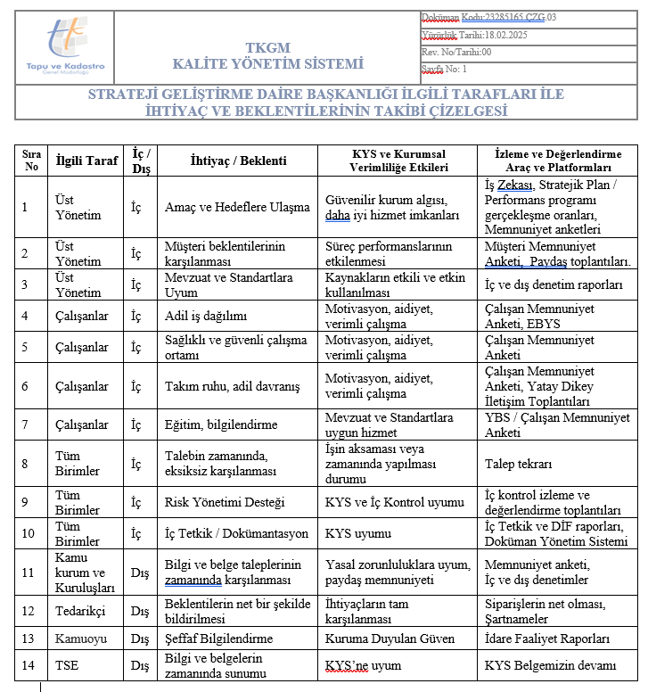
Kalite Yönetim Sisteminde Anlayış ve Uygulama Birliği
YÖNETİMİN GÖZDEN GEÇİRME TOPLANTISI REHBERİ
Strateji Geliştirme Daire Başkanlığı
İç ve Dış Hususları;
İlgili Taraflarının İhtiyaç ve Beklentileri
YGG Toplantısında, birimlerin iç ve dış hususlarındaki değişimler; ilgili tarafların ve onların ihtiyaç ve beklentilerindeki değişimler ( Bağlı birimlerinki dahil: Bölge Müdürlükleri bağlı bütün Şube, Tapu ve Kadastro Müdürlüklerinin verilerini, Başkanlıklar ise Birim ve Şube Müdürlüklerinin verilerini de gözden geçireceklerdir.) değerlendirilerek gerekli kararlar alınır.

Slide 16
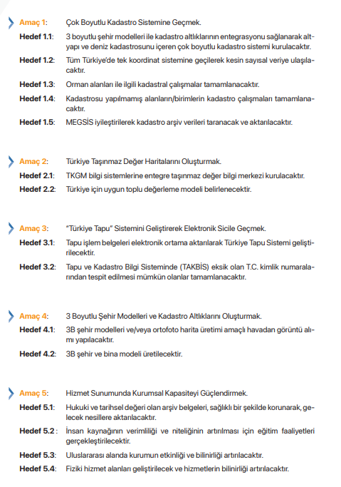
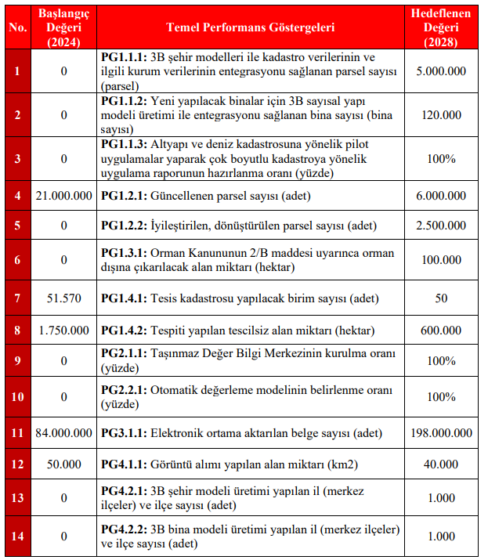
Kalite Yönetim Sisteminde Anlayış ve Uygulama Birliği
YÖNETİMİN GÖZDEN GEÇİRME TOPLANTISI REHBERİ
Her Birim kendi görev alanındaki, Stratejik Plan ile duyurulan 5 amaç ve bu amaçlara ulaşmak için belirlenen hedeflere ulaşma ve performansını ilgili yılın YGG Toplantısında değerlendirmeli ve gözden geçirmelidir.

Slide 17

Kalite Yönetim Sisteminde Anlayış ve Uygulama Birliği
YÖNETİMİN GÖZDEN GEÇİRME TOPLANTISI REHBERİ
Tetkik Sonuçlarının Değerlendirilmesi
Birimler cari yıl YGG toplantısında, kendi iç tetkiklerini; sonraki yılda ise Koordinatörlük ve Belgelendirme Kuruluşu Tetkikleri ile bu tetkiklerden kaynaklı Düzeltici ve İyileştirici Faaliyetlerin yerine getirilmesini değerlendirir.

Slide 18

Kalite Yönetim Sisteminde Anlayış ve Uygulama Birliği
YÖNETİMİN GÖZDEN GEÇİRME TOPLANTISI REHBERİ
Birim Memnuniyetinin
Değerlendirilmesi
Vatandaş Memnuniyet anketini
Çalışan Memnuniyet anketini
ALO 181 Çağrı Merkezi verilerini
CİMER verilerini
Öneri ve Şikayet verilerini değerlendirir.

Slide 19

Kalite Yönetim Sisteminde Anlayış ve Uygulama Birliği
YÖNETİMİN GÖZDEN GEÇİRME TOPLANTISI REHBERİ
Kaynakların Değerlendirilmesi
Birimler, görev ve sorumluluklarını eksiksiz yerine getirmek ve müşteri memnuniyetini artırmak için;
Kurumsal Görevin icrasında kullanılan E-Hizmet ve projelerin sürekliliği ve geliştirilmesi, donanım ve yazılımın sağlanması ile kullanıcıların bilgilendirilmesi kapsamındaki ihtiyaç ve beklentileri değerlendirilmeli,
Personelin görev, mesleki yeterliliği ve farkındalığı sürekli eğitim ve bilgilendirmelerle geliştirilmeli,
Alt yapının, (mekan, kullanılan araç-gereç) İSG, hizmet sunumu ve Kurumsal Konsepte uygunluğu açısından sürekliliği sağlamalı,
İletişimin ( iç ve dış ilgili taraflar arasında ) değerlendirilmeli,

Slide 20
Kalite Yönetim Sisteminde Anlayış ve Uygulama Birliği
YÖNETİMİN GÖZDEN GEÇİRME TOPLANTISI REHBERİ
Yönetimin gözden geçirmesi çıktıları, aşağıdaki konularla ilgili karar ve faaliyetleri kapsamalıdır:
İyileştirme için fırsatlar,
b) Kalite yönetim sistemi ile ilgili her türlü değişiklik ihtiyacı,
c) İhtiyaç duyulan kaynaklar.
Kuruluş, yönetimin gözden geçirmesi sonuçlarının kanıtı olarak dokümante edilmiş bilgiyi muhafaza etmelidir.

Slide 21




Kalite Yönetim Sisteminde Anlayış ve Uygulama Birliği

